Slide 1



Zestaw ćwiczeń domowych

Slide 2
Ćwiczenia na mięśnie obręczy biodrowej:
1.Mięśnie pośladkowe: odpowiadają za utrzymywanie pionowej postawy ciała, prostowanie nogi w stawie biodrowym, odwodzenie uda na zewnątrz
2.Mięśnie tylnej strony uda: odpowiadają za zginanie w stawie kolanowym i prostowanie w stawie biodrowym.
3.Mięśnie przedniej strony uda: odpowiadają za prostowanie nogi w stawie kolanowym i zginanie w stawie biodrowym.
4.Mięśnie łydek: powodują zginanie i prostowanie w stawie skokowym

Slide 3

1.Ćwiczenie
Przysiad
1.Pozycja wyjściowa: stań w pozycji wyprostowanej,
stopy na szerokość bioder lekko skierowane na zewnątrz, ręce wzdłuż tułowia.
2. Ruch: wykonaj przysiad uginając kolana do kąta prostego i wypychając biodra do
tyłu. Ważne jest aby plecy były wyprostowane, a kolana nie wychodziły poza linię
palców. W czasie wykonywania przysiadu trzymaj kolana skierowane lekko na
zewnątrz, a ręce przenoś przed siebie.
3. Ilość: 3 serie po 15-20 powtórzeń.

Slide 4
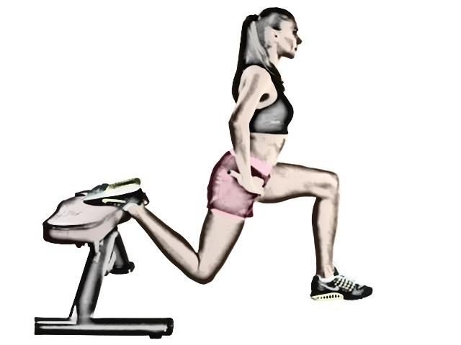
2. Ćwiczenie
Przysiad bułgarski
1.Pozycja wyjściowa: stań w pozycji
wyprostowanej tyłem do krzesła lub
kanapy, w odległości ok. 80cm. Oprzyj
jedną nogę o podwyższenie. Trzymaj ręce
na biodrach.
2. Ruch: ugnij nogę wykroczną do kąta
prostego i wróć do pozycji wyjściowej
poprzez wyprost nogi.
3. Ilość: 3 serie po 10 powtórzeń na każdą nogę.

Slide 5
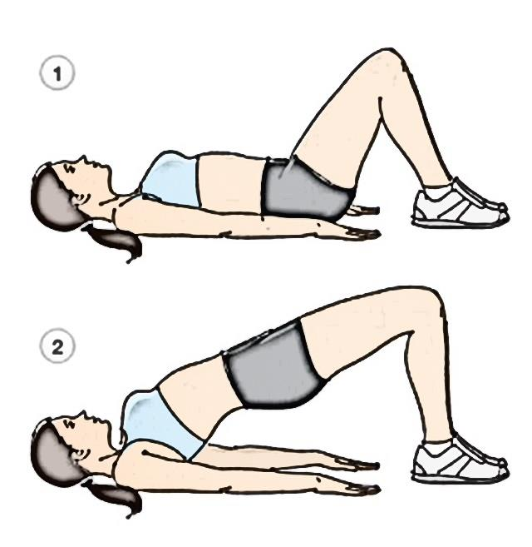
3. Ćwiczenie
Unoszenie bioder leżąc
1.Pozycja wyjściowa: połóż się na ziemi,
ręce wzdłuż tułowia, nogi ugięte w kolanach.
2. Ruch: unieś biodra do góry napinając
mięśnie pośladkowe oraz mięśnie czworo-
głowe. Pozycje utrzymaj ok. 2-3 sek. Powoli
powróć do pozycji wyjściowej.
3. Ilość: 3 serie po 20-30 powtórzeń.

Slide 6
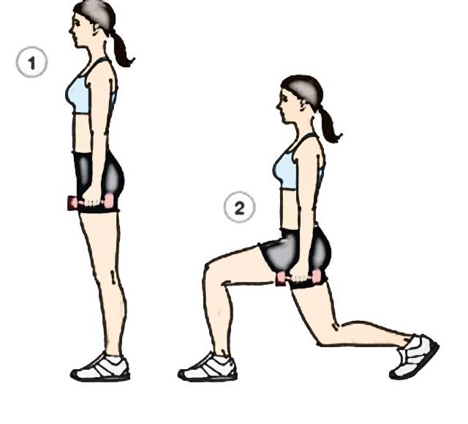
4. Ćwiczenie
Wykroki stojąc
1.Pozycja wyjściowa: stań w pozycji
wyprostowanej, ręce oprzyj na biodrach.
Stopy na szerokość bioder.
2. Ruch: wykonaj wykrok nogą wykroczną,
ugnij ją na tyle mocno, aby kolanem nogi
Zakrocznej dotknąć do podłoża. Utrzymaj
Tułów wyprostowany.
3. Ilość: 3 serie po 10 powtórzeń na każdą nogę.

Slide 7
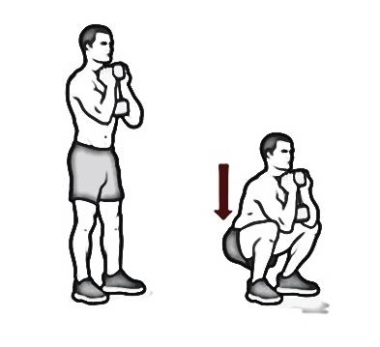
5. Ćwiczenie
Przysiad goblet
1.Pozycja wyjściowa: stań w pozycji
wyprostowanej , nogi ustaw nieco
szerzej niż biodra. Stopy skieruj lekko
na zewnątrz. Trzymaj obciążenie
(np. butelkę z wodą) w ugiętych rękach
przy klatce piersiowej.
2. Ruch: wykonaj przysiad trzymając plecy wyprostowane. Nie pochylaj
się zbytnio do przodu. Kolana kieruj lekko na zewnątrz.
3. Ilość: 3 serie po 10-15 powtórzeń.

Slide 8
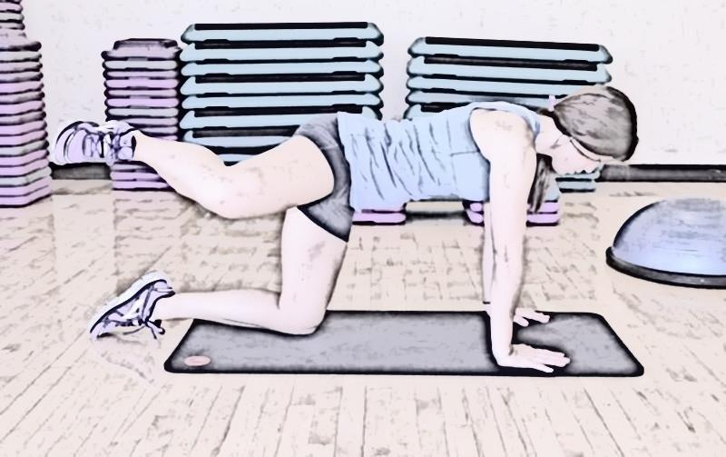
6. Ćwiczenie
Odwodzenie nogi w klęku
podpartym
1.Pozycja wyjściowa: klęk podparty
2. Ruch: unieś nogę w bok utrzymując zgięte kolano.
3. Ilość: 3 serie po 20 powtórzeń na każdą nogę.

Slide 9
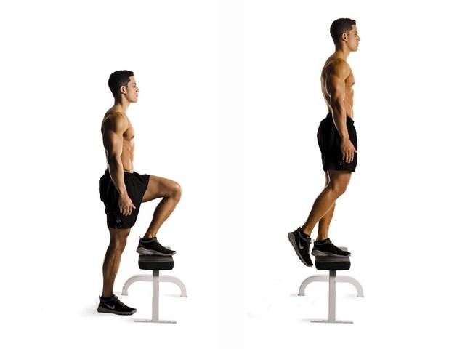
7. Ćwiczenie
Wchodzenie na ławkę
1.Pozycja wyjściowa: stań przodem do
podwyższenia (np. krzesło, ławka)
2.Ruch: postaw stopę na podwyższeniu. Wejdź na
stopień pozostawiając nogę zakroczną w powietrzu.
Opuść nogę zakroczną na podłoże.
3.Ilość:3 serie po 10 powtórzeń na każdą nogę

Slide 10
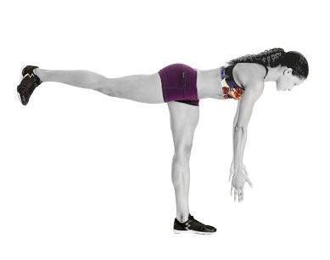
8. Ćwiczenie
Martwy ciąg na jednej nodze
1.Pozycja wyjściowa: Stań w pozycji wyprostowanej
ręce opuszczone wzdłuż tułowia.
2.Ruch:wykonaj skłon w przód jednocześnie utrzymując
nogę zakroczną cały czas w linii tułowia. Dłonie skierowane w stronę podłoża.
3.Ilość:3 serie po 10-12 powtórzeń na każdą nogę

Slide 11
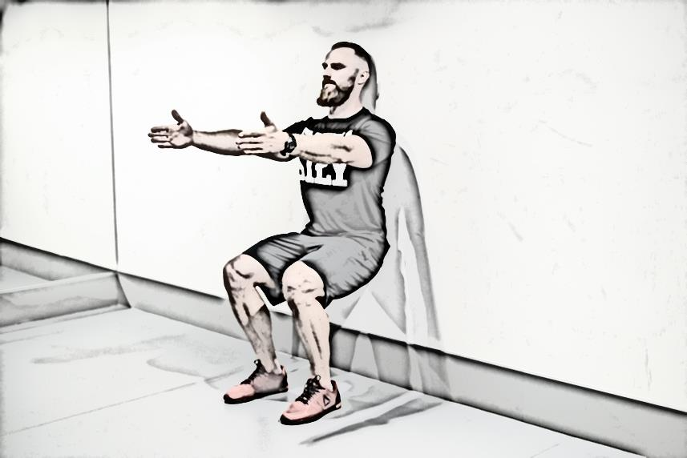
9. Ćwiczenie
Przysiad izometryczny przy ścianie
1.Pozycja wyjściowa: stań tyłem do ściany, ręce wy-
prostowane, nogi rozstawione na szerokość barków
pięty ok 40cm od ściany.
2.Ruch:trzymając łopatki dociśnięte do ściany wykonaj przysiad tak by uda znalazły się w pozycji równoległej do podłoża. Pozostań w tej pozycji tak długo
aż poczujesz palenie w mięśniach czworogłowych ud.
3.Ilość:powtórz ćwiczenie trzykrotnie.

Slide 12
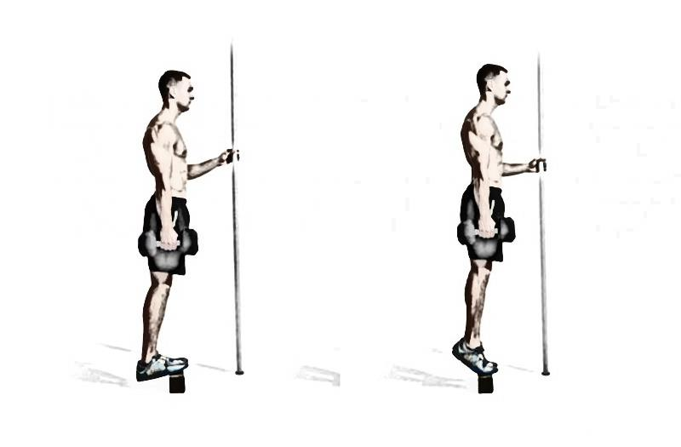
10. Ćwiczenie
Wspięcia na palce:
1.Pozycja wyjściowa: stań na podwyższeniu, jedną
ręką oprzyj się np. o ścianę a w drugiej możesz
trzymać dodatkowe obciążenie np. butelkę z
wodą.
2.Ruch: unieś pięty wysoko w górę aż poczujesz napięcie w łydkach. Powoli opuść pięty poniżej palców.
3.Ilość:3 serie po 20 powtórzeń.

Slide 13
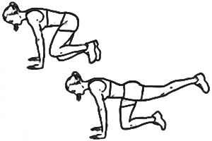
11. Ćwiczenie
Prostowanie nogi w klęku
1.Pozycja wyjściowa: klęk podparty przodem
2.Ruch:unieś nogę w tył prostując jednocześnie
staw kolanowy, napinając mięśnie pośladkowe.
3.Ilość:3 serie po 20 powtórzeń na każdą nogę

Slide 14
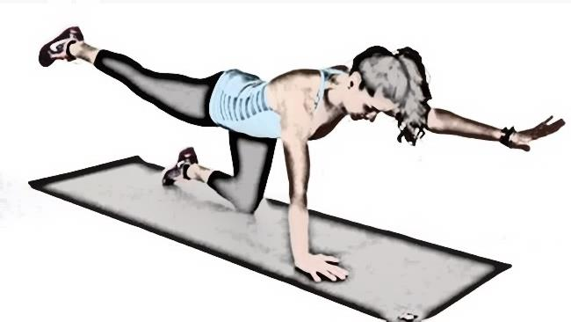
12. Ćwiczenie
Naprzemienne unoszenie nogi
i ręki w klęku
1.Pozycja wyjściowa: klęk podparty.
2.Ruch:jednocześnie wysuń prawą rękę i lewą nogę
utrzymując równowagę. Pozostań w tej pozycji przez kilka sekund a następnie powróć do klęku i powtórz ćwiczenie z drugimi kończynami
3.Ilość:3 serie po 10 powtórzeń na każdą kończynę.

Slide 15
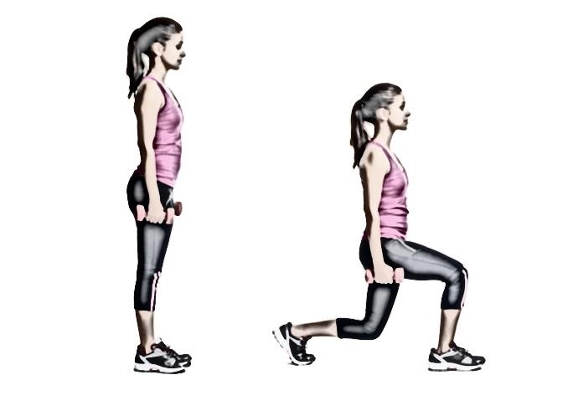
13. Ćwiczenie
Wykroki chodzone
1.Pozycja wyjściowa: stań w pozycji wyprostowanej
trzymając w rękach obciążenie np. hantle lub
butelki z wodą.
2.Ruch:wykonaj mocny wykrok wprzód tak by udo nogi wykrocznej było
równoległe do podłoża, następnie nogę zakroczną dostaw do drugiej nogi i powróć do pozycji wyjściowej. Wykonaj kilka wykroków na przemian prawą i lewą nogą.
3.Ilość:3 serie po 10 kroków

Slide 16
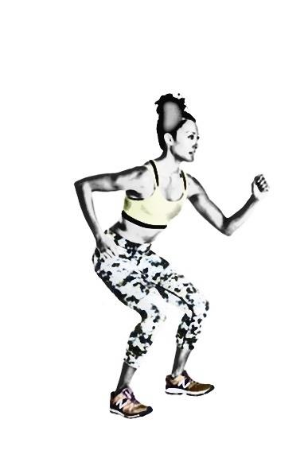
14. Ćwiczenie
Krok odstawny w półprzysiadzie
1.Pozycja wyjściowa: Półprzysiad-pośladki cofnięte,
plecy wyprostowane, kolana nie przekraczają linii
palców, ramiona ugięte .
2.Ruch:wykonaj krok odstawny w prawo a następnie w
lewo.
3.Ilość:3 serie po 5 kroków w prawo i w lewo.

Slide 17
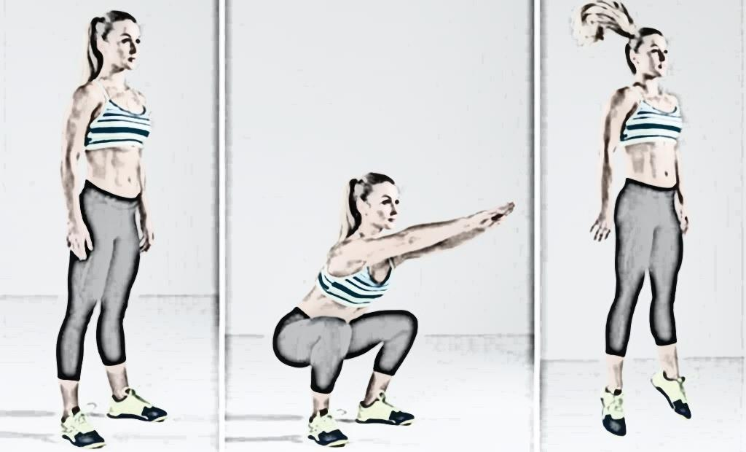
15. Ćwiczenie
Przysiad z wyskokiem w górę
1.Pozycja wyjściowa: stań w pozycji wyprostowa-
nej, ręce wzdłuż tułowia, nogi rozstawione na szerokość barków, stopy
skierowane lekko na zewnątrz.
2.Ruch:wykonaj przysiad z rękoma wyprostowanymi do przodu a następnie wykonaj energiczny wyskok w górę jednocześnie prostując
ręce.
3.Ilość:3 serie po 10 wyskoków.

